Slide 1

Новаторы
Волонтерский отряд ГБОУ школы № 2070

Slide 2
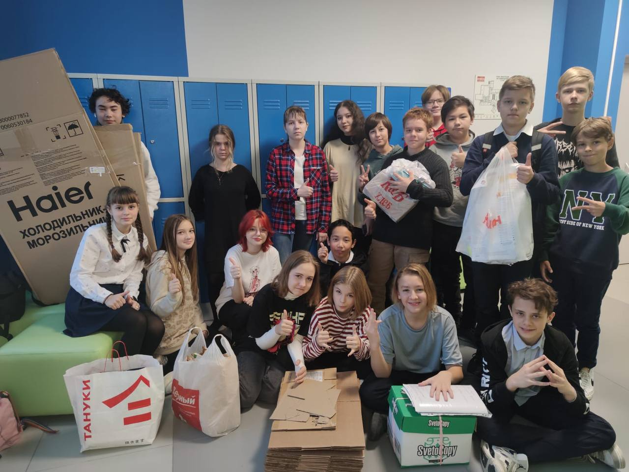
Немного о нас
Волонтерство является важным направлением воспитательной деятельности Школы 2070. Это участие школьников в общественно-полезных делах, деятельности на благо конкретных людей и социального окружения в целом. Участие в волонтёрской деятельности способствует социальному развитию школьников и закладывает в них важнейшие личностные качества, необходимые для жизни.

Slide 3
Немного о нас
Волонтерство необходимо для того, чтобы помогать людям и учиться быть неравнодушным к проблемам других, приносить пользу как обществу, так и самим себе. Ребята учатся не только решать социальные проблемы, но и развивают свои умения и навыки, удовлетворяют потребность в общении и самоуважении, осознают свою полезность и нужность, получают благодарность за свой общественно-полезный и значимый труд.

Slide 4
Немного о нас
Ученики нашей школы активно участвуют в мероприятиях волонтёрского направления различного уровня - от школьного до городского. Труд волонтёров не только приносит пользу обществу, но и позволяет ребятам узнать много нового о мире, в котором они живут, найти друзей и единомышленников, наполнить жизнь новыми, незабываемыми эмоциями.

Slide 5

Наши награды

Slide 6
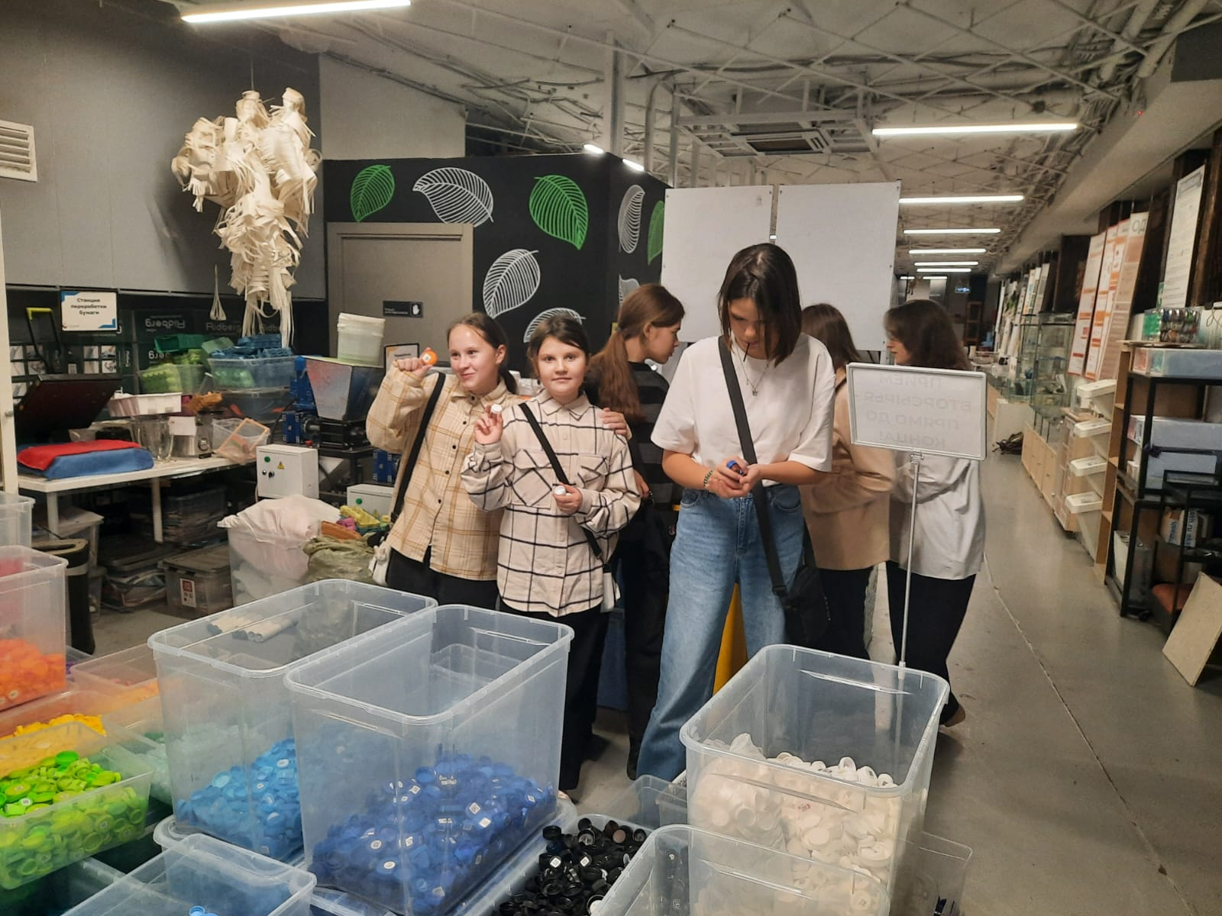
Наши новости
Первый день каникул ученики образовательной площадки "Конструктор" решили провести с пользой. Волонтеры вместе с советником директора по воспитанию Татьяной Николаевной Храповой и методистом Ольгой Игоревной Масловой отправились в Экоцентр "Сборка", где узнали о правилах сортировки вторсырья и сами приняли участие в сортировке пластиковых крышечек.

Slide 7
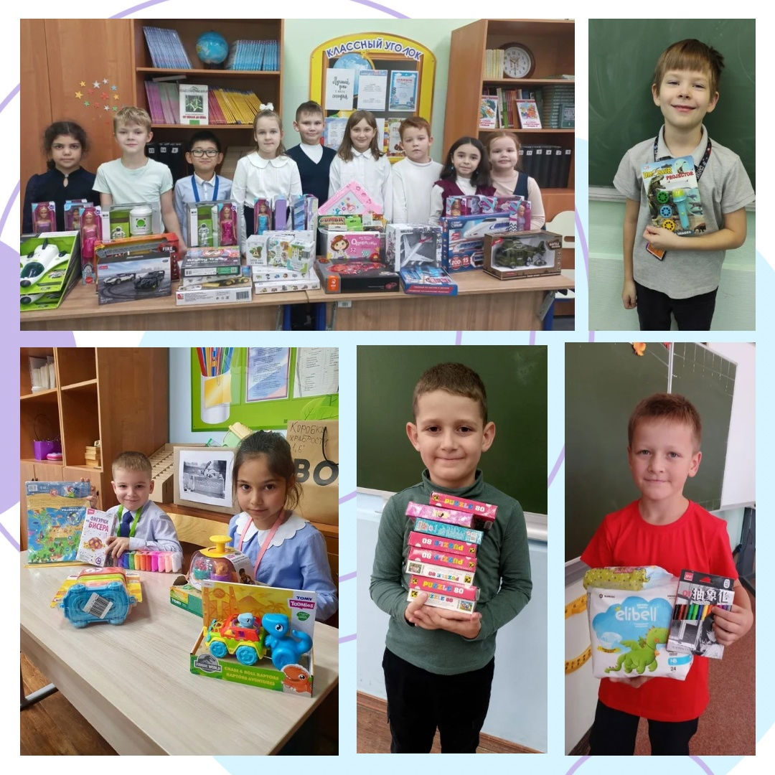
Наши новости
Совместными усилиями и благодаря добрым сердцам наших учеников, воспитанников, родителей и педагогов мы собрали различные игрушки, книги, настольные игры и другие небольшие сюрпризы для маленьких храбрецов. Эти подарки станут важным стимулом для малышей во время болезненных процедур и помогут им быстрее справиться с лечением.
Спасибо каждому, кто откликнулся и принял участие в акции! Благодаря вашей помощи и поддержке, дети получат не только подарки, но и веру в лучшее и понимание, что они не одни в этой нелегкой борьбе. Желаем всем деткам скорейшего выздоровления и их родителям непоколебимой силы и терпения!

Slide 8
Наши новости
В нашей школе прошла эколого-благотворительная волонтерская акция "Добрые крышечки", в которой ежегодно принимают активное участие наши ученики и воспитанники.
"Добрые крышечки" - это российский благотворительный волонтерский проект, имеющий двойную цель: сделать наш мир чище и помочь детям, которым нужна поддержка.
Как это работает? Да всё очень просто. Мы собираем пластиковые завинчивающиеся крышечки от питьевых продуктов и крышечки от напитка "Иммунеле". Затем крупная партия крышечек отправляется на завод по переработке пластика. Завод взвешивает сырье и переводит денежные средства за собранные крышечки на счет благотворительного фонда.

Slide 9
Наши новости
В выходной день волонтеры образовательной площадки "Липовый парк" посетили приют "Домашний", чтобы разделить радость с собаками и кошками! В этом приюте находятся более 1000 собак, которым очень необходимы прогулки.Ребята во время нахождения в приюте выгуливали по лесу четвероногих друзей, которые большую часть времени находятся в вольерах.
Научно доказано, что такие встречи снижают стресс и способствуют эмоциональному развитию. Дети учатся проявлять эмпатию, понимая чувства бездомных животных, которые ждут своей любви и заботы. Они осознают важность доброты, что формирует у них отношение к окружающим миру. Именно через такие маленькие действия они закладывают основу для своей будущей жизни, полную отзывчивости и человечности.

Slide 10
Наши новости
В выходной день волонтеры образовательной площадки "Липовый парк" посетили приют "Домашний", чтобы разделить радость с собаками и кошками! В этом приюте находятся более 1000 собак, которым очень необходимы прогулки.Ребята во время нахождения в приюте выгуливали по лесу четвероногих друзей, которые большую часть времени находятся в вольерах.
Научно доказано, что такие встречи снижают стресс и способствуют эмоциональному развитию. Дети учатся проявлять эмпатию, понимая чувства бездомных животных, которые ждут своей любви и заботы. Они осознают важность доброты, что формирует у них отношение к окружающим миру. Именно через такие маленькие действия они закладывают основу для своей будущей жизни, полную отзывчивости и человечности.

